Slide 1
모피어스 SPA 프레임워크(with.Vue)
작성일 : 2021.04.21
작성자 : 기술연구소 김용범

Slide 2
목차
개요
원인 분석 및 대안
SPA 프레임워크
QnA
Ⅰ
Ⅱ
Ⅲ
Ⅳ

Slide 3


개요
개선점
성능(속도)
유지보수성
사용자 경험
효율성

Slide 4
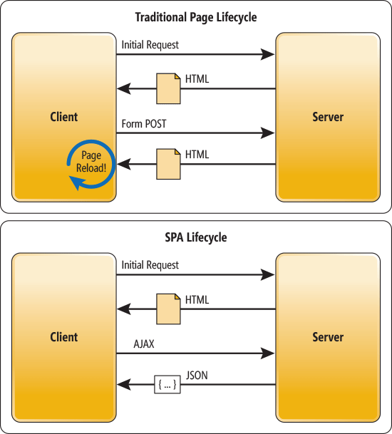
화면 동작 방식
속도 관련 원인 분석
MPA(Multi Page Application)
SPA(Single Page Application)

Slide 5
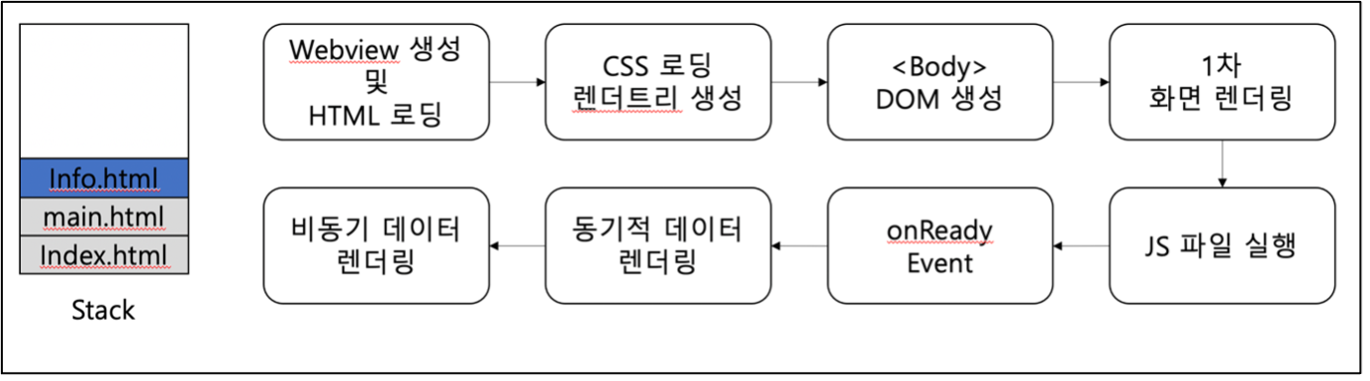
MPA 프로세스
MPA 방식을 통한 페이지 이동시
Webview 생성 및 HTML 로딩
CSS 로딩
렌더트리 생성
<Body>
DOM 생성
1차
화면 렌더링
비동기 데이터
렌더링
동기적 데이터
렌더링
onReady
Event
JS 파일 실행
HTML파일의 하드코딩 된 문구가 화면에 1차적으로 노출
공통 소스가 커질수록 기본적인 로딩시간이 늘어남

Slide 6
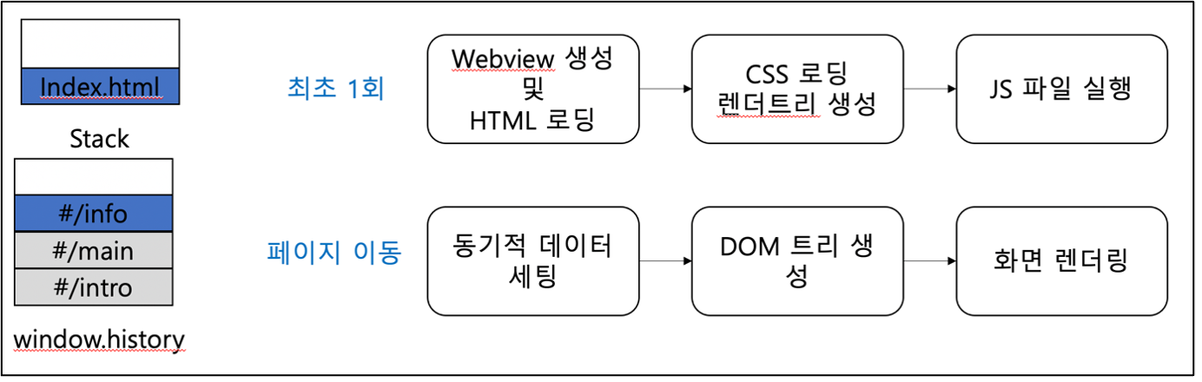
SPA 프로세스
SPA 방식을 통한 페이지 이동시
Webview 생성 및 HTML 로딩
CSS 로딩
렌더트리 생성
JS 파일 실행
최초 1회
동기적 데이터
세팅
DOM 트리 생성
화면 렌더링
페이지 이동
매번 공통 소스를 다운로드 및 실행 X

Slide 7


모듈화
Webview
모듈화 미사용 (import/export)
쉽게 복잡해질 수 있는 구조
의존성 관계 확인 불가
CSS
공통(전역) JS 파일
Page(화면별)
js
html
기존 개발 구조

Slide 8

개발 단위
페이지 단위 개발
컴포넌트 단위 개발
컴포넌트: 재사용이 가능한 최소 단위

Slide 9
개발 단위
페이지 단위 개발
컴포넌트 단위 개발
개발 단위 | 페이지 | 컴포넌트
모듈화 | X | O
관심사 분리 | HTML, CSS, JS 각각 분리되어 있음 | 한 파일에서 HTML, CSS, JS를 관리
오류 해결 | 복잡한 로직일 수록 어려움 | 상대적으로 쉬움
변경에 따른 대처 | 어려움 | 유연함

Slide 10

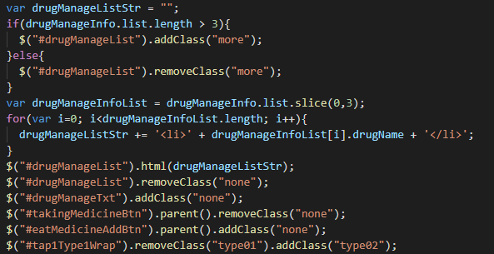
API 제어
“화면 UI를 API로 제어”
전체적인 상태(값) 흐름 파악이 어려움
DOM을 직접 조작함으로 UI 형태를 한눈에 파악이 어려움
DOM 조작을 위해 부가적인 함수를 정의

Slide 11
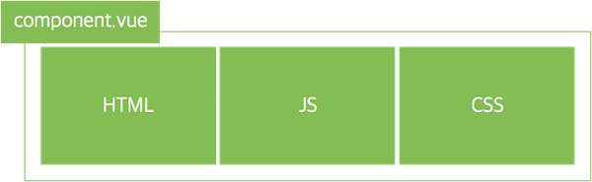
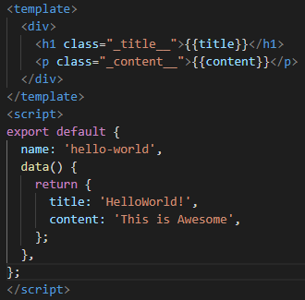
MVVM 패턴
“Only 상태(State)관리”
재사용 가능한 최소 단위로 개발
html js css를 한눈에 볼 수 있다
상태를 통해 UI를 조작한다

Slide 12




SPA 프레임워크
SPA 구성
Vue
Vue-router
Vuex
Webpack
Babel
ESLint

Slide 13
장단점
장점
빠르다
UX 개선
모듈화
단점
러닝커브
SEO 취약
초기 로딩속도 (*lazyload)

Slide 14
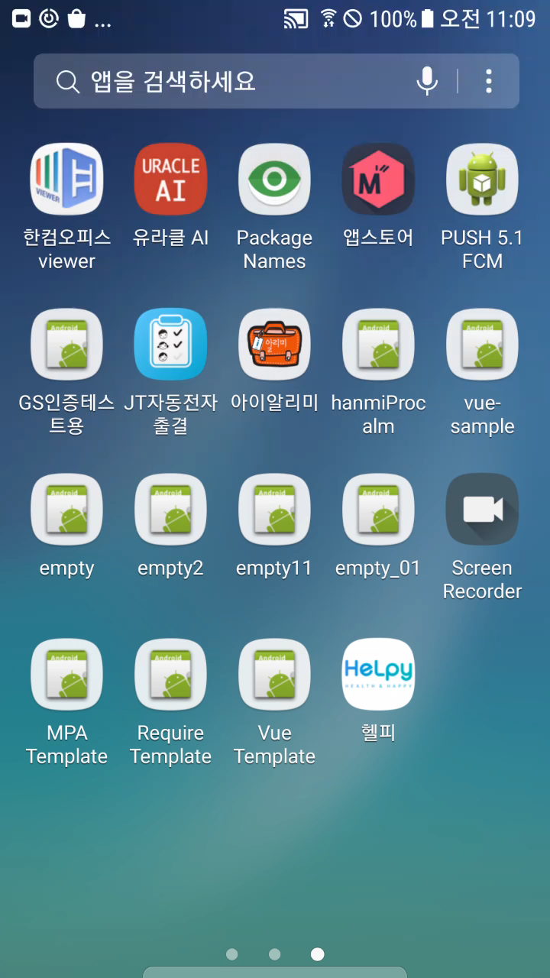
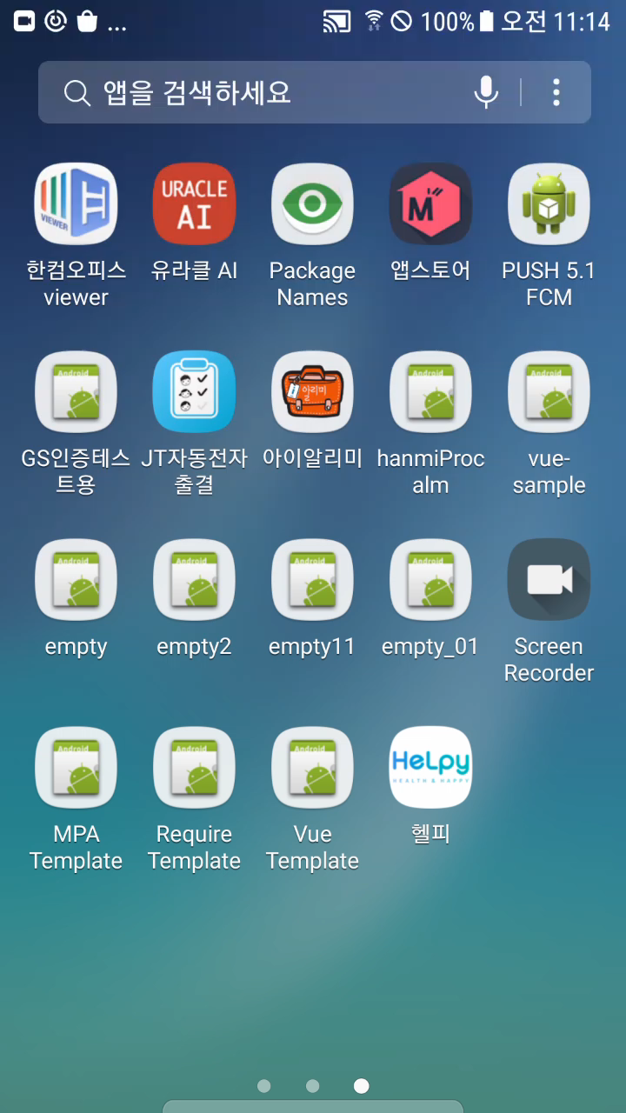
시연
헬피 앱 SPA 프레임워크 적용
테스트 단말기
갤럭시 노트 5
AutoSave 적용 (서버 응답상관X)
기존
SPA

Slide 15
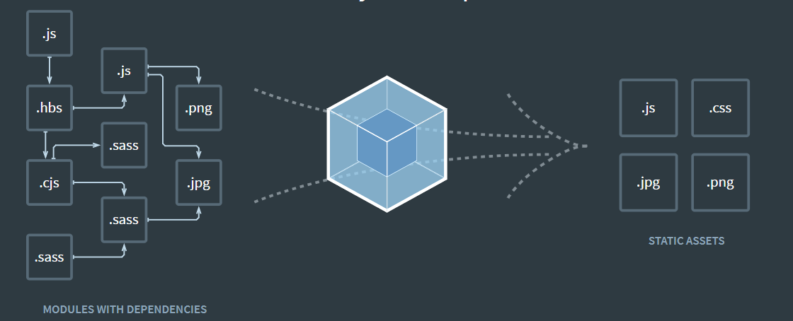
Webpack
웹팩을 통한 트랜스 파일링 및 번들링
모듈화를 지원
.vue .jsx .ts .sass 등 브라우저가 읽지 못하는 파일을 .js, .css로 변환
개발/운영 분리하여 소스코드 관리 가능

Slide 16
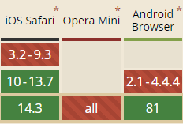
Babel
ES 동작 보장
ES6 화살표함수
브라우저 버전 별 지원유무
미지원 브라우저 내
동작 보장

Slide 17
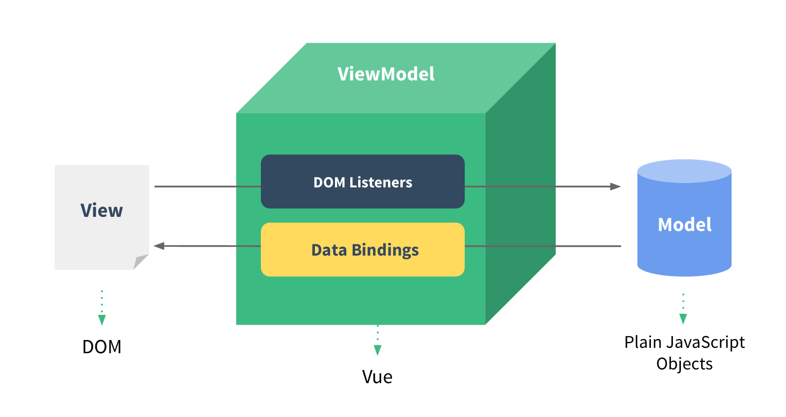
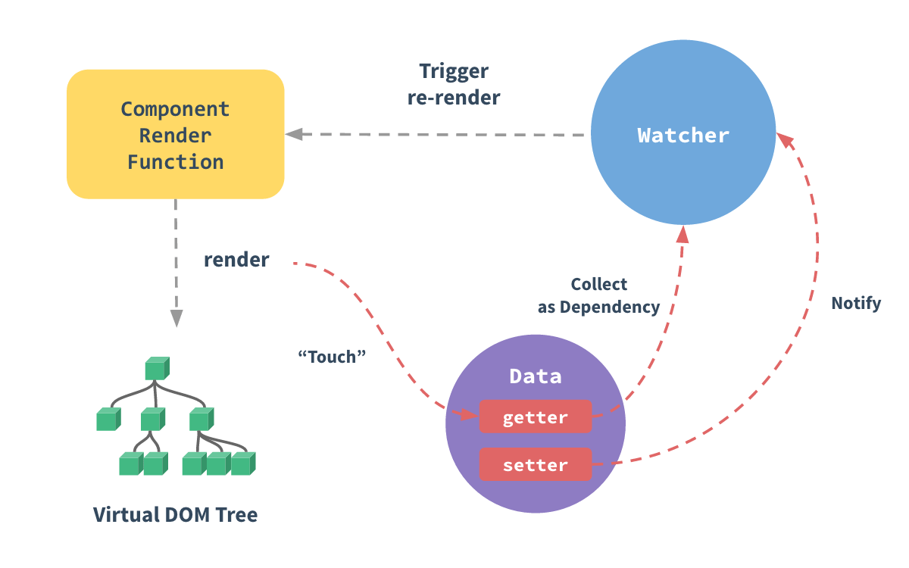
Vue
SPA 라이브러리
MVVM 패턴
반응형 시스템

Slide 18
실습해보기

Slide 19
감사합니다.

